Slide 1

Khởi động

Slide 2

BÀI 12: BỜ TRE ĐÓN KHÁCH
(TIẾT 4)
LUYỆN TẬP: MỞ RỘNG VỐN TỪ VỀ VẬT NUÔI;
CÂU NÊU ĐẶC ĐIỂM CỦA CÁC LOÀI VẬT.

Slide 3

1. Xếp từ vào nhóm thích hợp
Từ chỉ con vật
Từ chỉ bộ phận con vật
đầu
dê
cổ
bò
chân
lợn
đuôi
cánh
mắt
mỏ
gà
vịt

Slide 4
1. Xếp từ vào nhóm thích hợp
Từ chỉ con vật
Từ chỉ bộ phận con vật
lợn
đầu
dê
đuôi
cổ
bò
mắt
chân
mỏ
gà
vịt
cánh

Slide 5
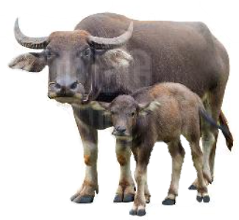
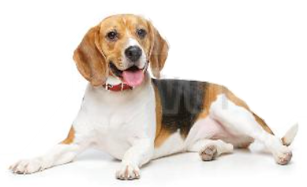
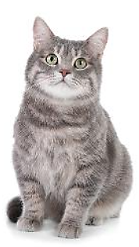
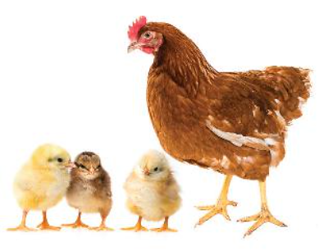
2. Tìm từ ngữ chỉ đặc điểm (bộ lông, đôi mắt, cặp sừng,…) của từng con vật trong hình.

Slide 6
2. Tìm từ ngữ chỉ đặc điểm (bộ lông, đôi mắt, cặp sừng,…)
của từng con vật trong hình.
Mắt
Đen, tròn, tinh tường,long lanh....
Tai
To, cụp, mỏng, thính, vểnh lên, nhọn,hình tam giác....
Đuôi
Dài, nhỏ, cong, ngắn, uốn cong...

Slide 7
Thảo luận nhóm
Tìm từ ngữ chỉ đặc điểm (bộ lông, đôi mắt, cặp sừng,…) của từng con vật trong hình.
Thời gian: 3 phút

Slide 8



CHIA SẺ

Slide 9
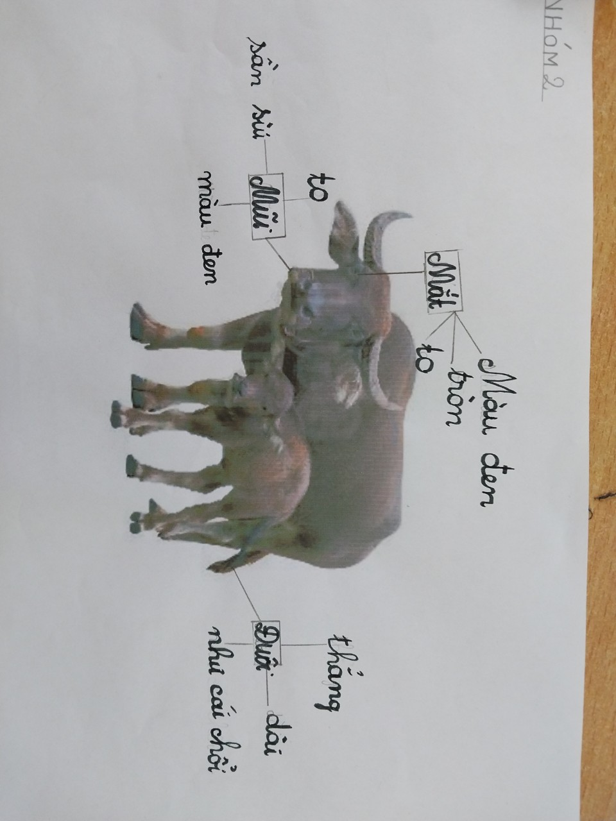

Slide 10
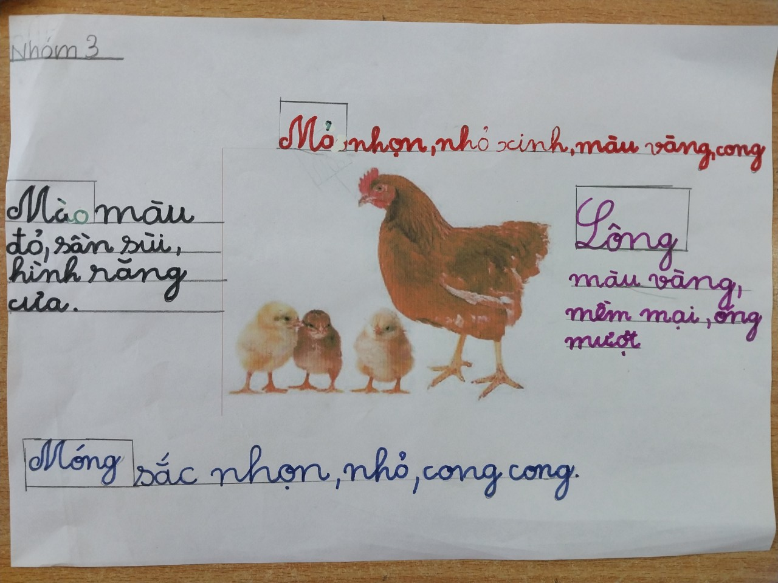

Slide 11
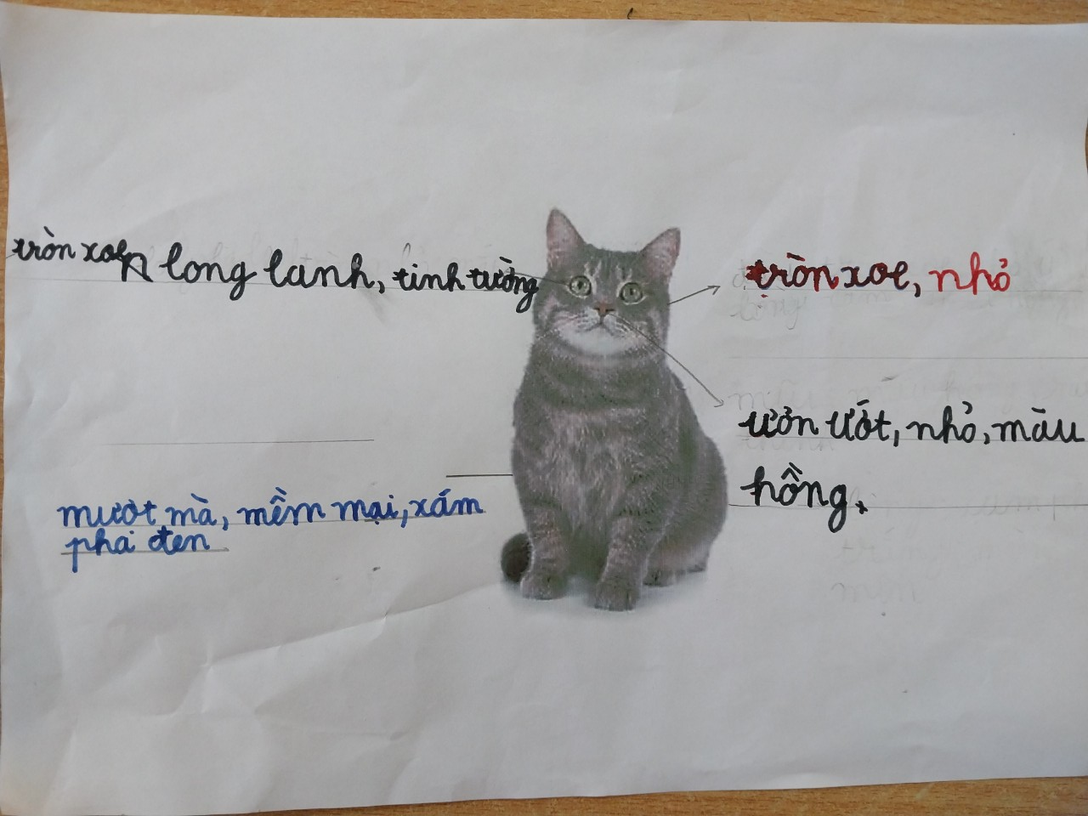

Slide 12
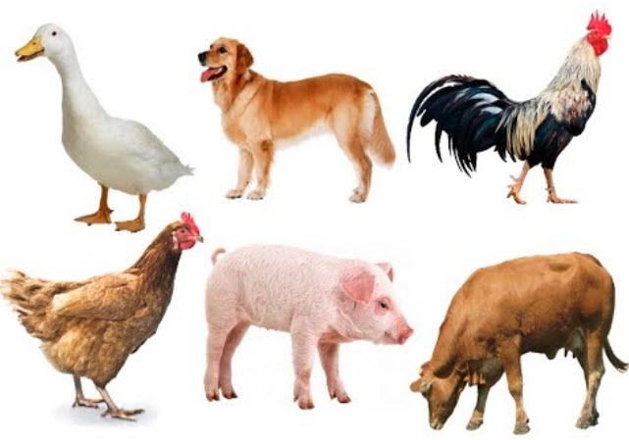
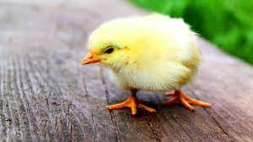
3. Đặt câu về một bộ phận của con vật nuôi trong nhà
M: Lông gà con vàng óng.
L
.
Thế nào là câu nêu đặc điểm của con vật?

Slide 13
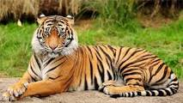
Tôi là ai???

Slide 14
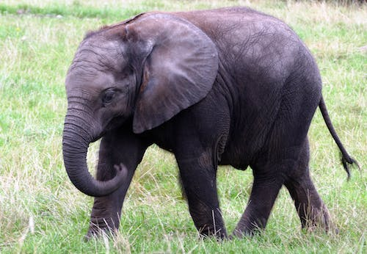
Tôi là ai???

Slide 15



CỦNG CỐ BÀI HỌC

